Slide 1

04 ES6_2
13. Object 간단히 객체 생성하기
~ 22 실습2 로또 번호 생성기
2019.09.17
지승렬(도제)

Slide 2
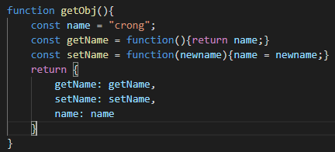





Destructuring
Destructuring
Es6에 추가된 변수 할당 기법
속성과 value가 같은 이름일 경우 하나로 단축이 가능하다.
배열은 Let [ , 변수 명, , ] = 배열 명으로 할당이 가능하다.
*인덱스 순서를 지켜야 한다.
속성의 값을 가져옴과 동시에
변수 명 선언도 가능하다.
객체는 {속성 명, 속성 명}으로
속성을 가져올 수 있다.

Slide 3
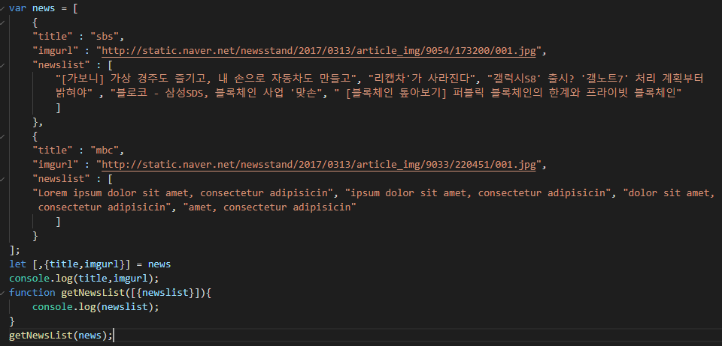
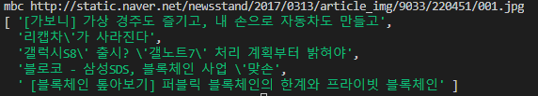
Destructuring Json parsing
Destructuring 기능을 사용하여 json 파싱도 쉽게 가능하다.
<결과>

Slide 4
Set
기본 형태 : new Set([1, 2, 3, 4, 5, 6 …]);
특징 :
- Set 객체는 삽입 순으로 정렬
- 어떤 자료든 저장 가능(NaN, undefined)
- 중복 저장되지 않음
기본 Set.prototype 메소드 :
Add(value) : 값 추가
Clear() : 요소 제거
Delete(value) : 값 제거
Entries() : 삽입 순으로 [value , value] 배열을 반환(map과 비슷하게)
Has(value) : 값을 가지고 있는지 확인 boolean 타입 반환

Slide 5
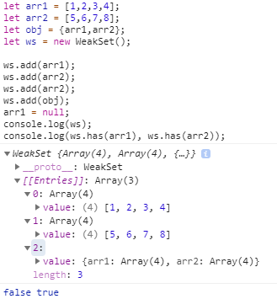
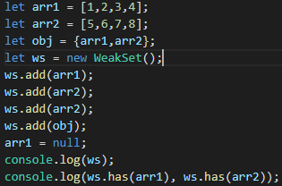
WeakSet
WeakSet
-참조를 가지는 객체만 저장이 가능하다
-객체의(저장공간이 같은) 중복은 되지 않는다
-중복 없이 저장하려 할 때 유용
Arr2값을 두 번 넣었지만
한 번 만 들어갔다.
위에서 arr1 = null; 함으로써
garbage collection이 수거해감
그래서 false
근데 값은 나왔음, 주의
Set과 weakset의 차이점
-지시어가 다름
-weakset은 객체만 허용, Set은 다 허용

Slide 6
Map
기본 형태 : new map([key1, value1], [key1, value1] … )
특징 :
- Map 객체는 삽입 순으로 정렬
- Key 값으로 원시 자료 형 등 어떤 자료 형도 가능
- For of 문에 사용시 [key, value]로 배열이 반환
- 키가 중복되지 않음
기본 Map.prototype 메소드 :
- Clear() : 모든 key/value 값을 제거
- Delete(key) 해당 값을 제거, false를 반환
Entries() 모든 요소를 [key, value] 형태의 배열로 집어넣은 순서대로 Iterator (멤버를 반복하는 객체)객체로 반환
- Get(key) 키에 해당하는 값을 얻음
- Has(key) 해당하는 key/value가 있는지 검사 후 boolean 타입을 반환
- keys() 모든 키를 Iterator로 반환
- values() 모든 값을 Iterator로 반환
- Set(key, value) key에 value를 넣은 걸 추가

Slide 7
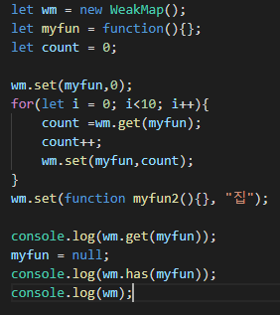
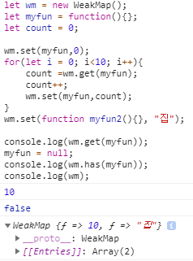
WeakMap
WeakMap
-키 값이 참조 있는 객체만이 올 수 있다.
-키는 같은 객체로(저장공간이 같은) 중복은 되지 않는다
Myfun에 마지막으로
들어간 값이 출력된
=> 키 값은 중복 x
weakMap도 weakSet 처럼
실제 값은 없지만 값을 출력함.
map과 weakmap의 차이점
-지시어가 다름
-weakmap의 키는 객체만 허용, map은 원시 값.

Slide 8
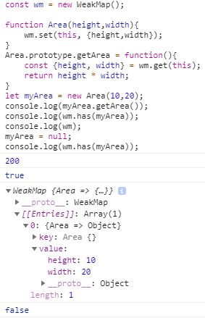
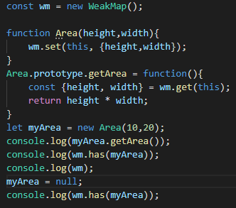
Class Instance Protection
인스턴스를 WeakMap으로 보호하면
장점 - 객체 없이 조회가 불가능하다.
단점 - 해당 객체의 값을 null하면 사용하지 못한다.

Slide 9
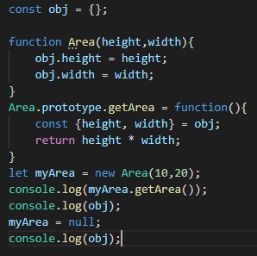
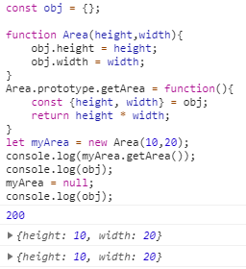
Class Instance Protection
인스턴스를 Object으로 보호하면
장점 – 해당 객체에 null 해도 인스턴스는 따로 유지
단점 – 객체와 함수의 연관성이 적다.

Slide 10
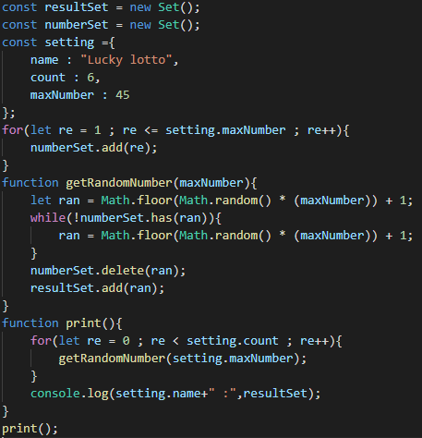
실습 : 겹치지 않는 수 나열 얻기
<결과>

Slide 11
감사합니다

